Slide 1
„Pracujúca chudoba - mýtus alebo reálna skutočnosť v slovenských rodinách?“
Praktické príklady vzniku rizika chudoby v pracujúcich rodinách, skúsenosti z viac ako 10 ročnej práce s rôznymi rodinnými situáciami
v OZ Centrum pre rodinu – Nitra
17.10.2019
Nitra
Dobroslava Baranová

Slide 2
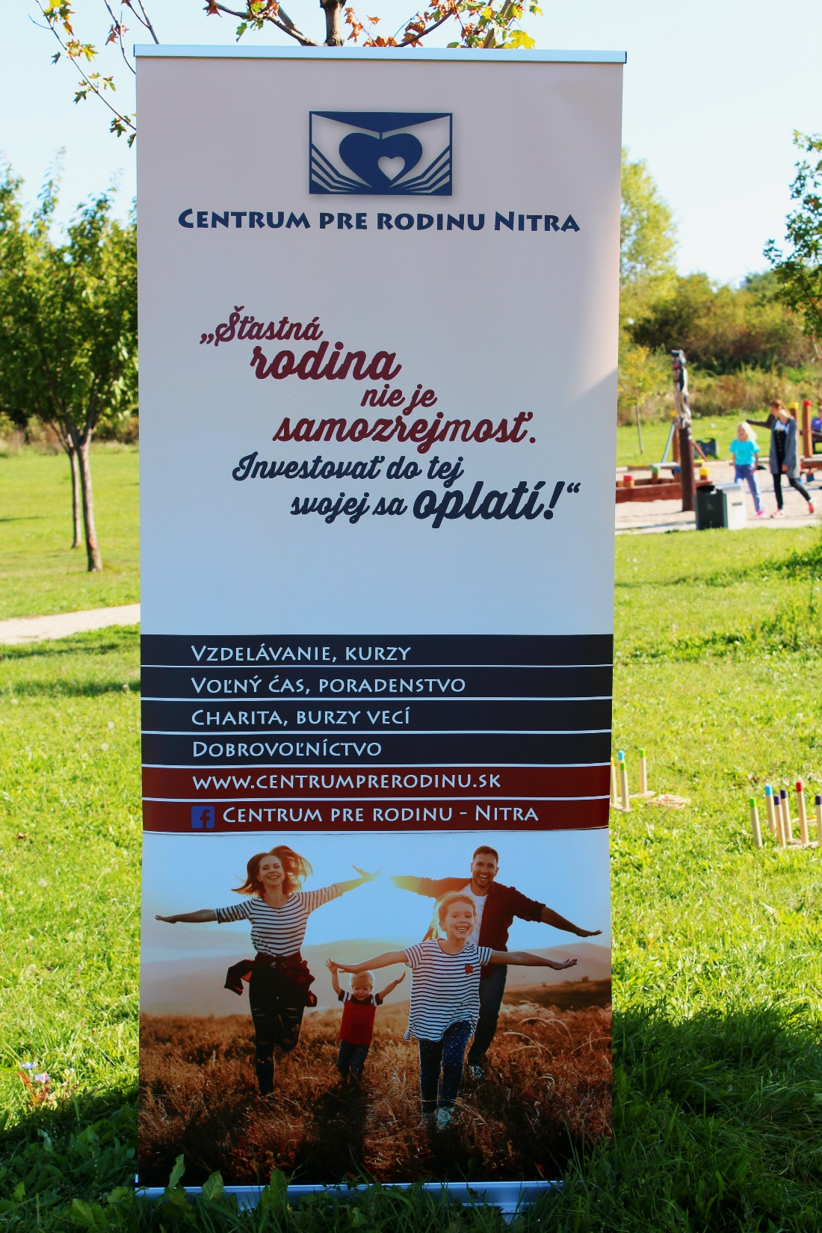
Priama sociálna pomoc

Slide 3
Centrum pre rodinu - Nitra
- vznik „ zdola“, skupina zapálených ľudí pre podporu rodinám
- najskôr dobrovoľnícky, neskôr sa z 3 členného predsedníctva 2 vzdali svojich zamestnaní, aby robili v CPR naplno napriek finančnej neistote (od r. 2008)
cieľová skupina od rodičov s malými deťmi až po seniorov
budovanie komunity navzájom si pomáhajúcich rodín
financovanie prevažne od dobrodincov, 2%, grantov, dotácií z mesta a kraja, príspevok od biskupského úradu
predstava, že prevencia v oblasti manželských a rodinných vzťahov – vzdelávanie, práca s mamičkami, zmysluplné voľnočasové aktivity pre rodiny prevládne nad „hasením“ problémov, charita bola zvažovaná okrajovo
aktivity vďaka dobrovoľníkom

Slide 4
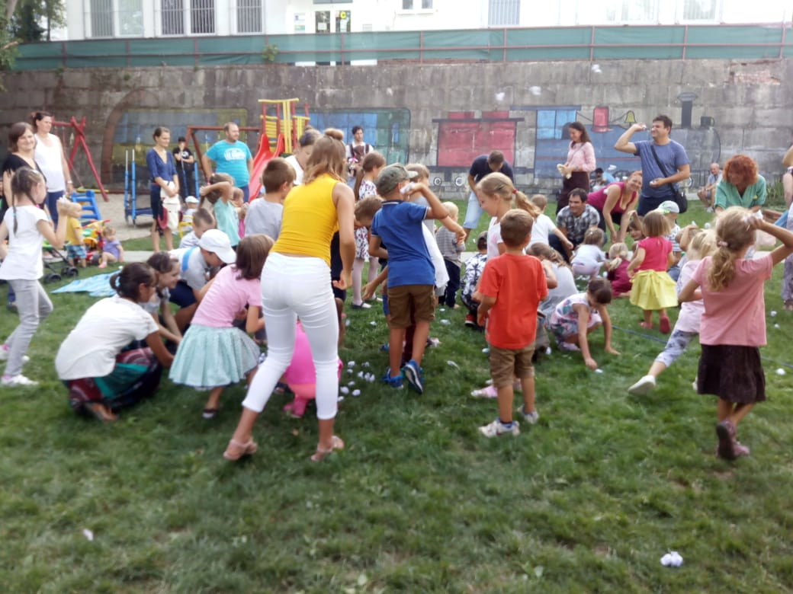
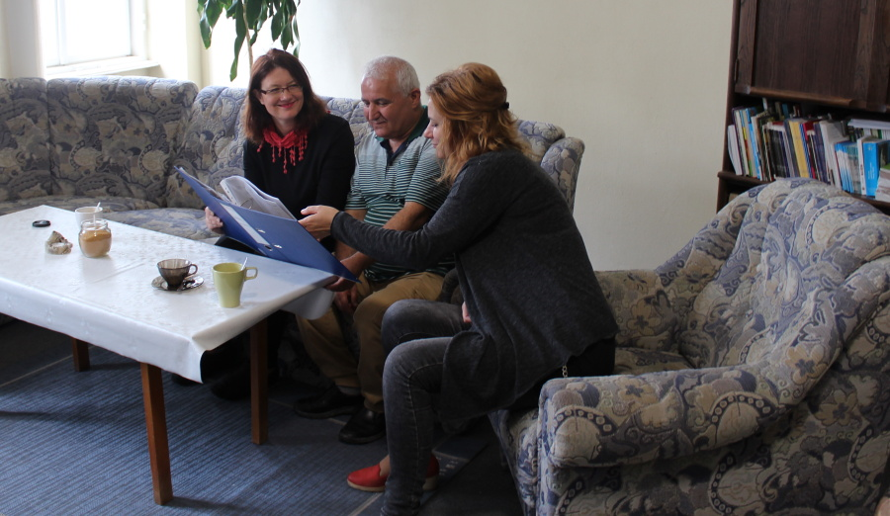
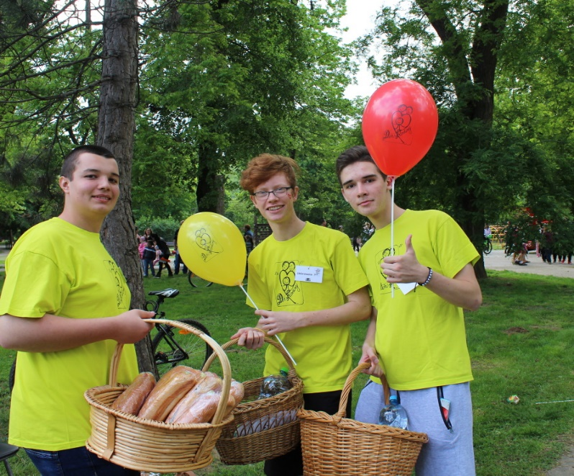
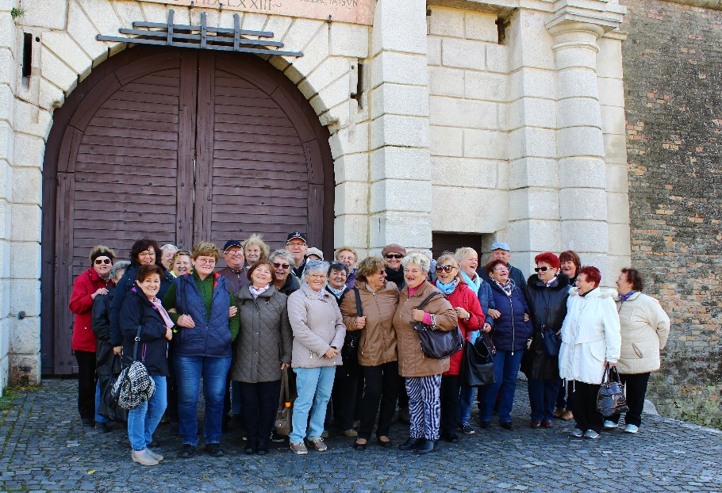
Centrum pre rodinu - Nitra

Slide 5
Reálne skúsenosti z rodín
Strach z vypadnutia príjmu, takmer žiadne úspory
V pracujúcich rodinách tlak na výkon, nadčasy v práci, nútené živnosti
stresy, strach ako uživiť rodinu, psychické problémy, zlý zdrav. stav
príjem oboch rodičov je nevyhnutný na zabezpečenie základného kolobehu, avšak je veľký počet osamelých rodičov s deťmi
ženy na materskej sa boja vrátiť do dravého prostredia a za malý plat
nedôvera v štát, systémy v ňom, spravodlivú odmenu za prácu
„zodraté“ matky starajúce sa o choré, niekedy už aj dospelé deti
nedôvera k EÚ – nie je nám lepšie, spomienkový optimizmus u starších na socializmus
starší musia chodiť do práce, aj keď by „po starom“ už mohli byť doma, cítia sa využívaní „ kapitalizmom“, opatrovateľky rodičov – nízky dôchodok, vyhorené, sendvičová generácia
12 hodinové „ šichty“, aj nočné, narušený biorytmus
sme smetiskom západu, II. trieda občanov, lacná pracovná sila
(príklad irackých azylantov)
nepomer medzi konzumným svetom dostatku a možnosťami rodiny
nálady frustrácie z politiky – hrubosť, tendencia k extrémizmu, alebo viery populistickým stranám
únikovo podliehanie konšpiračným správam

Slide 6
Centrum pre rodinu - Nitra
Činnosť zameraná na ekonomickú
podporu stability rodín:
Sezónne dobročinné burzy šatstva a vecí (veci za 20 centov, niekoľko stoviek ľudí)
Priebežná sociálna pomoc (financie, str. lístky, produkty) 1000€ /rok
„Sociálny účet“ – anonymní darcovia - pravidelná mesačná pomoc 4000€/rok
Charitatívne predvianočné aktivity 7000€/rok
Sociálna zodpovednosť 2 firmy – cca 2000€ do 3 rodín
Zdroje: dobrodinci - spolky, spoločenstvá, jednotlivci,
„rodiny rodinám“, firmy

Slide 7
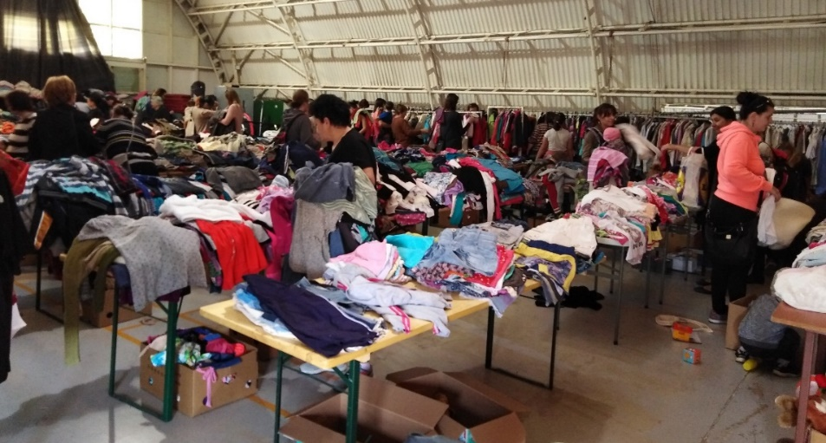
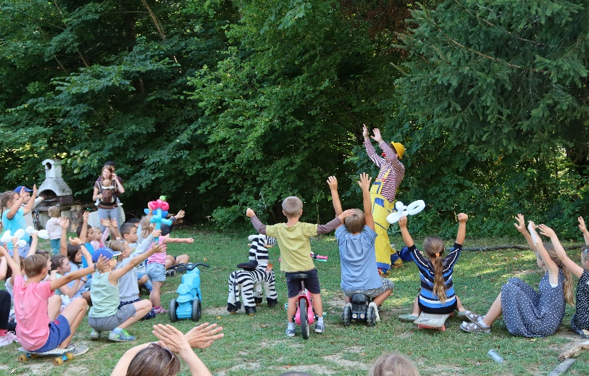
Centrum pre rodinu - Nitra
Činnosť zameraná na ekonomickú
podporu rodín:
distribučný kanál pre rôzne organizácie pri potravinovej
a materiálnej pomoci (zoznam rodín, žiadosti, niekedy aj rozvoz
autom získaného z grantu Nadácie Granvia)
charitatívna inzercia darovania za odvoz
organizovanie letného rodinného pobytu za prijateľné ceny
s vlastným programom

Slide 8
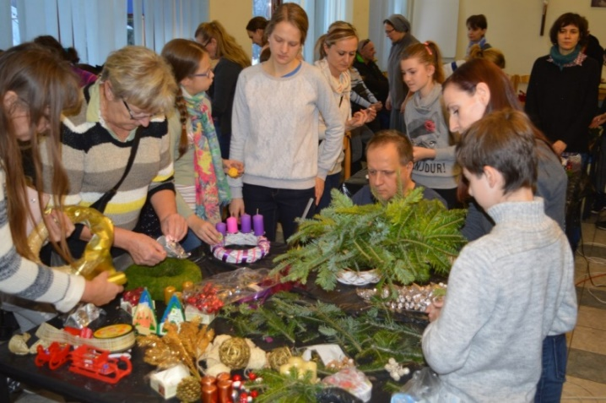
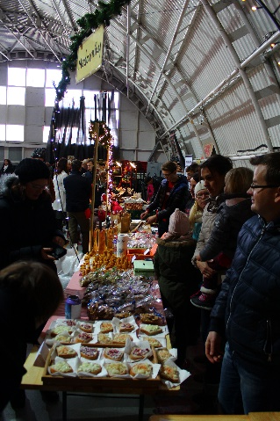
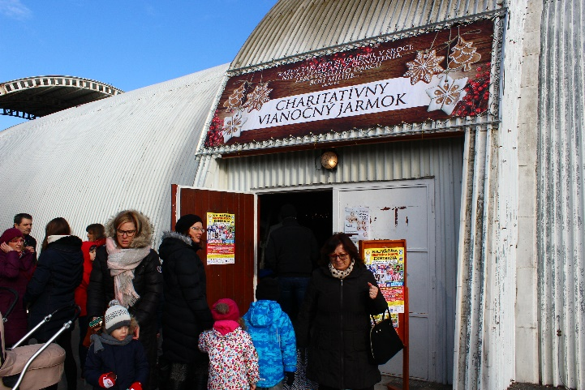
Komunitná charitatívna pomoc „Rodiny rodinám“

Slide 9
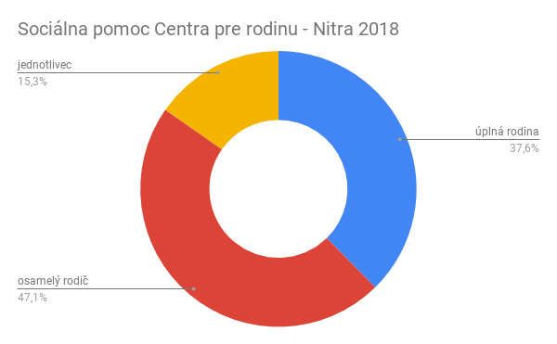
Priama sociálna pomoc z CPR
Počet prijímateľov priamej pomoci rok 2018
osamelý rodič 40
úplná rodina 32
jednotlivec 13
Celkom 88
rôzne typy nepriaznivých situácií
u takmer 50% prijímateľov
pracuje aspoň 1 člen rodiny
Dvojprímoví – šedá zóna, musia „nejako vyžiť“, podpora viacdetných

Slide 10
Konkrétny príbeh
„Ako učitelia sme nedokázali ušetriť na vlastný byt.
Začínali sme v prenajatom jednoizbovom byte.
Pri očakávaní druhého dieťaťa sme získali mestský byt,
ktorý sme si mohli po 15 rokoch odkúpiť -
na začiatku sme zaplatili prvú väčšiu splátku,
ale z požičaných peňazí od príbuzných, tým sme to mesačne vracali
a vyrovnali dlh. Dodnes byt splácame a keď som ovdovela (2 roky)
dostalo sa mi podpory z Centra pre rodinu,
za čo im chcem vyjadriť veľkú vďaku,
že nie som v tejto neľahkej situácii sama.
Deti máme 3, študujú na VŠ a jedna na strednej škole .
Vďaka burzám, ktoré robí Centrum pre rodinu sa lacno oblečú
celkom slušne, a aj zo second handov.
Keď chce staršia dcéra chodiť na klavír ako budúca učiteľka,
musela v lete miesto dovolenky brigádovať,
aby si na hodiny klavíra zarobila.
Snažíme sa žiť skromne, ale spomínam si, že sa deti vyjadrili v minulosti,
že sa hanbia,
že rodičia sú chudobní,a že sme nechodili na drahšie dovolenky
a o úsporách ani nehovorím...“

Slide 11
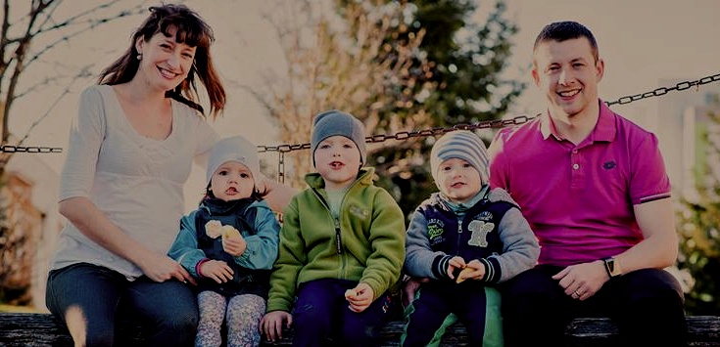
Konkrétny príbeh
NAHRÁVKY – viacdetné úplné rodiny s vysokoškolským vzdelaním oboch rodičov

Slide 12
ĎAKUJEM ZA POZORNOSŤ
☺

